Slide 2
Django APIS y JWT

Slide 3
HTTP Basic Authentication
Es una técnica simple que solicita nombre de usuario y contraseña. Las credenciales se codifican con Base64 y se incluyen en el encabezado HTTP
Flujo básico de autenticación HTTP con el cliente enviando las credenciales en el encabezado HTTP
Ejemplo:
import requests
from requests.auth import HTTPBasicAuth
response = requests.get('https://api.example.com/data', auth=HTTPBasicAuth('username', 'password’))
HTTP authentication - HTTP | MDN (mozilla.org)

Slide 4
OAuth
Estándar abierto de autorización que permite a las aplicaciones de terceros obtener acceso limitado a un servicio web
Flujo del proceso OAuth que muestra cómo se otorga el acceso a la aplicación de terceros
Ejemplo:
from requests_oauthlib import OAuth2Session
client_id = 'your_client_id'
client_secret = 'your_client_secret'
redirect_uri = 'https://your_callback_url'
oauth = OAuth2Session(client_id, redirect_uri=redirect_uri)
authorization_url, state = oauth.authorization_url('https://provider.com/oauth/authorize')
# User gets the authorization from the provider and the code is obtained
token = oauth.fetch_token('https://provider.com/oauth/token', authorization_response=redirect_uri, client_secret=client_secret)
OAuth 2.0 — OAuth

Slide 5
API Keys
Clave única generada para cada usuario o aplicación, que se usa para identificar y autorizar el acceso
Flujo de solicitud API con la inclusión de la clave API en el encabezado
Ejemplo:
import requests
headers = {
'apikey': 'your_api_key',
}
response = requests.get('https://api.example.com/data', headers=headers)
API Keys (swagger.io)

Slide 6
JWT
Un estándar abierto que define una forma compacta y autónoma de transmitir información entre partes como un objeto JSON
Un estándar abierto que define una forma compacta y autónoma de transmitir información entre partes como un objeto JSON
Ejemplo:
import jwt
payload = {'key': 'value'}
encoded_jwt = jwt.encode(payload, 'secret', algorithm='HS256')
print(encoded_jwt)
decoded_jwt = jwt.decode(encoded_jwt, 'secret', algorithms='HS256')
print(decoded_jwt)

Slide 7
OpenID Connect
Un protocolo de autenticación basado en OAuth 2.0 que permite a los clientes verificar la identidad del usuario en función de la autenticación realizada por un servidor de autorización
Flujo de autenticación OpenID Connect mostrando la interacción entre el cliente, el proveedor de identidad y el usuario
Ejemplo:
from oauthlib.oauth2 import LegacyApplicationClient
from requests_oauthlib import OAuth2Session
client_id = 'your_client_id'
client_secret = 'your_client_secret'
redirect_uri = 'https://your_callback_url'
oauth = OAuth2Session(client_id, scope='openid', redirect_uri=redirect_uri)
authorization_url, state = oauth.authorization_url('https://provider.com/o/oauth2/auth')
# User authorizes and returns to the provided redirect_uri with a code
token = oauth.fetch_token('https://provider.com/o/oauth2/token', client_secret=client_secret, authorization_response='https://your_callback_url?code=somecode')
userinfo = oauth.get('https://provider.com/userinfo').json()

Slide 8
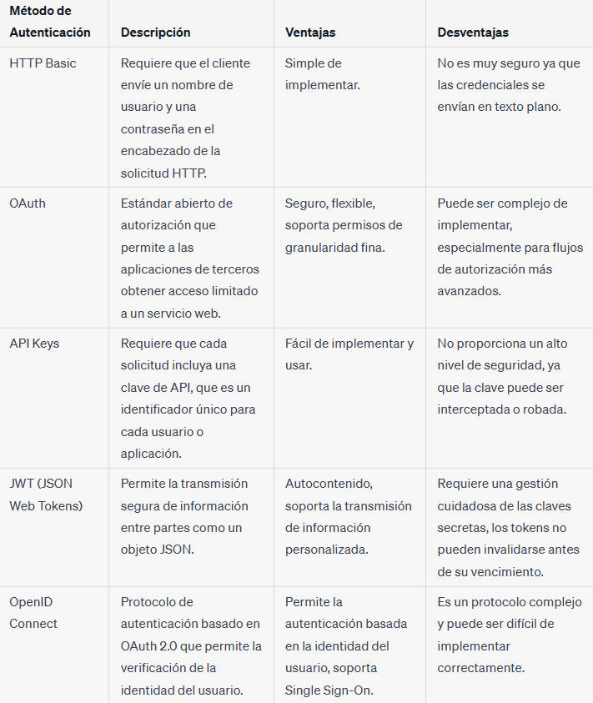
Tabla comparativa

Slide 9
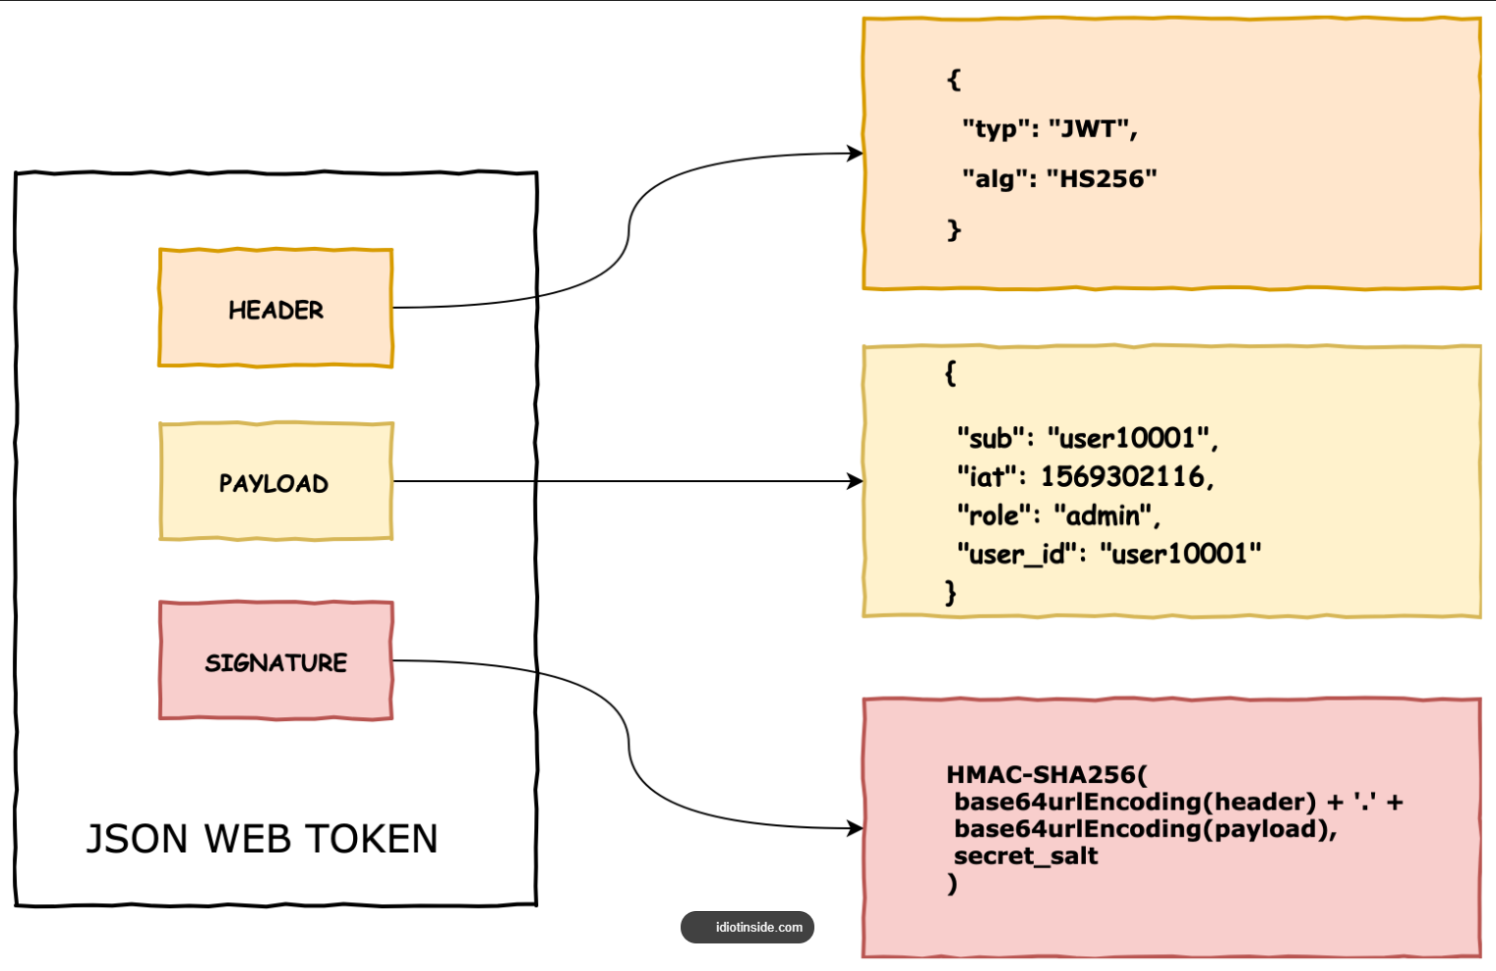
JWT
JSON Web Tokens - jwt.io

Slide 10
Django REST Framework
Django REST Framework es un conjunto de herramientas potentes y flexibles que hacen que sea fácil construir APIs Web
Puntos a resaltar:
Navegabilidad de API basada en web.
Serialización que admite ORM y tipos de datos no-ORM.
Autenticación y autorización personalizadas.

Slide 11
Instalación y documentación
Home - Django REST framework (django-rest-framework.org)

Slide 12
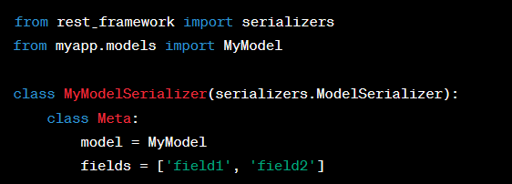
Serializer
Los serializers en Django REST Framework (DRF) permiten transformar datos complejos como instancias de modelo y consultas en tipos de datos Python nativos que luego se pueden convertir fácilmente en JSON
Serializers - Django REST framework (django-rest-framework.org)

Slide 13
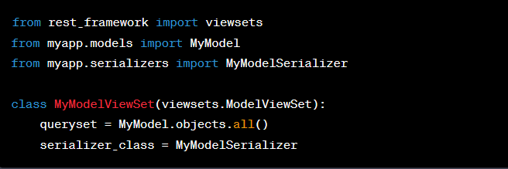
CRUD con APIs
Django REST Framework (DRF) facilita la creación de APIs para realizar operaciones de Crear (Create), Leer (Read), Actualizar (Update) y Borrar (Delete)
2 - Requests and responses - Django REST framework (django-rest-framework.org)
3 - Class based views - Django REST framework (django-rest-framework.org)
6 - Viewsets and routers - Django REST framework (django-rest-framework.org)

Slide 14
Autenticación por Token
Django REST Framework proporciona un sistema de autenticación por token incorporado. Cada usuario se le asigna un token único que se utiliza para autenticar las solicitudes
Authentication - Django REST framework (django-rest-framework.org)

Slide 15
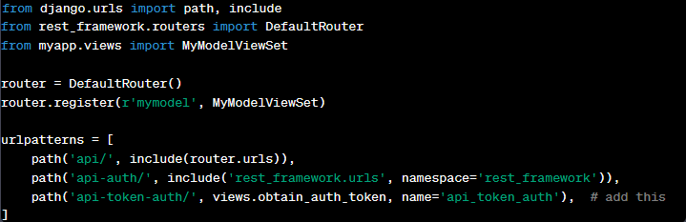
Configuración de URLs
Routers - Django REST framework (django-rest-framework.org)

Slide 16
Documentación
From documenting your api - Django REST framework (django-rest-framework.org)

